Slide 1
第7章 时序逻辑设计原理
第三讲 状态化简与状态编码
南京大学计算机系

Slide 2
内容简介
双稳态电路(Bi-stable Device)
锁存器与触发器
同步状态机分析与初步设计
状态化简与赋值
同步状态机设计方法
反馈时序电路分析
反馈时序电路设计

Slide 3
状态化简
所谓状态化简，就是要获得一个最小化的状态表。这个表不仅能正确地反映设计的全部要求，而且状态的数目最少。
状态个数越多，电路中所需触发器的数目也越多，制造成本就越高。
为降低制造成本，需要去掉冗余状态，进行状态化简。
原始状态图和原始状态表中通常存在着冗余状态/等价状态。

Slide 4
等价状态
等价状态：设状态S_{i}和S_{j}是状态表中的两个状态，如果对于所有可能的输入序列，分别从状态S_{i}和S_{j}状态出发，所得到的输出响应(次态,输出)序列完全相同，则状态S_{i}和S_{j}是等价的，记作(S_{i}, S_{j}) 。
等价状态可以合并。
等价状态具有传递性：(S_{i},S_{j}), (S_{j},S_{k})→(S_{i},S_{k})。
等价类： 彼此等价的状态集合。
最大等价类：不被其它等价类所包含的等价类。
状态化简的目的：找出全部最大等价类。

Slide 5
状态化简的方法
1 观察法
2 划分法
3 蕴含表法

Slide 6
1观察法
假定状态S_{i}和S_{j}是原始状态表中的两个现态，那么S_{i}和S_{j}等价的条件可归纳为在各种输入取值组合下：
第一、它们的输出完全相同；
第二、它们的次态满足下列条件之一，即
(1) 次态相同；
(2) 次态交错；
(3) 次态循环；
(4) 次态对等价。

Slide 7
1观察法
次态相同或交错
S_{i}
0/0
S_{k}
1/0
1/0
0/0
S_{j}

Slide 8
1观察法
次态交错或相同或循环
0/1
S_{i}
0/0
S_{k}
1/0
1/0
S_{m}
1/0
S_{j}
S_{l}
1/0
0/0
0/1

Slide 9
1观察法
次态交错或等价(S_{k},S_{l}等价)
0/1
S_{i}
S_{k}
1/0
1/0
S_{j}
S_{l}
0/1

Slide 10
示例：观察法状态化简
例：简化下表所示的状态表
次态/输出
现态
x=0
x=1
A
B
C
D
E
F
G
C/0
F/0
D/0
D/1
C/0
D/0
C/1
B/1
A/1
G/0
E/0
E/1
G/0
D/0

Slide 11
示例：观察法状态化简
输出相同的现态组有：{A,B,E},{C,F},{D,G}
次态相同的现态组有:｛C,F｝
次态交错的现态组有:｛A,B｝
次态循环的现态组有:｛A,E｝和｛B,E｝
D和G的次态不等价。
等价状态对有AB,AE,BE,CF
最大等价类｛A,B,E｝, {C,F} , {D}, {G}
分别用a,b,c,d表示。
次态/输出
现态
x=0
x=1
A
B
C
D
E
F
G
C/0
F/0
D/0
D/1
C/0
D/0
C/1
B/1
A/1
G/0
E/0
E/1
G/0
D/0

Slide 12
示例：观察法状态化简
最大等价类｛A,B,E｝, {C,F} , {D}, {G}
分别用a,b,c,d表示。
原始状态表
先合并最大等价类，
然后分别用a,b,c,d表示｛A,B,E｝, {C,F} , {D}, {G}。
次态/输出
现态
x=0
x=1
最小状态表
A
B
C
D
E
F
G
C/0
F/0
D/0
D/1
C/0
D/0
C/1
B/1
A/1
G/0
E/0
E/1
G/0
D/0
次态/输出
现态
x=0
x=1
a
b
c
d
b/0
c/0
c/1
b/1
a/1
d/0
a/0
c/0
Notes:
先合并等价状态，大写的ABCDEFG,分别用小写的abcd代替。

Slide 13
2 划分法(Partitioning)
划分法是一组连续的过程。
每步形成的划分P_{k}，由一些块(block)组成，每个块中的状态是K-等价的。
划分步骤
第一步：将输出相同的状态分在一个块内，形成1-等价划分。
第二步：用下面的方法连续得到P_{k}, k=2,3,4,5...; 直到P_{k} = P_{k-1}。
若对于每个输入,S_{i}与S_{j}的次态都在同一个P_{k-1}的块内,则S_{i}与S_{j}放在P_{k}的同一块内。
则P_{k} 每个块内的状态组为最大等价类。

Slide 14
划分法化简
原始状态表
划分次数K | 划分依据 | 划分动作
k=0,p0 X=0 X=1 | (A B C D E F G) 0 0 0 1 0 0 1 1 1 0 0 1 0 0
K=1,p1 X=0 X=1
K=2,P2 X=0 X=1 |  | 次态属同P_{k-1} (A,B,E),(CF),(D),(G)
现
态
次态/输出
输出相同(A,B,E),(C,F), (D,G)
x=0
x=1
A
B
C
D
E
F
G
C/0
F/0
D/0
D/1
C/0
D/0
C/1
B/1
A/1
G/0
E/0
E/1
G/0
D/0
(A,B,E),(C,F),(D,G)
C F C D D D C
B A E G G E D
次态属同P_{k-1}
(A,B,E),(CF),(D),(G)
(A,B,E),(C,F),(D),(G)
C F C D D D C
B A E G G E D
P3=p2
等价状态为{ABE}，{CF}，{D},{G}

Slide 15
3 蕴（隐）含表化简
蕴（隐）含表是用来标注原始状态表中所有的状态对之间，进行等价状态判定条件的一种表格。
是一个直角三角形阶梯表，两直角边的网格数相同，用状态名进行顺序标注。网格数比等于原始状态表中的状态数少 1。
纵坐标从上到下标注，缺少第一个状态；
横坐标从左到右标注，缺少最后一个状态。
横纵坐标交汇的每个方格代表一个状态对。
等价：方格内画“ ” ；
不等价：方格内画“ ” ;
与其它状态对有关：填写相关状态对。
Notes:
缺头 少尾
(1)画出空的蕴含表，蕴含表的方格表示所有可能的状态对。
(2)检查蕴含表的每个方块，当对应的两状态输出不相同时，在该方块内打“╳”。
(3)填写蕴含表:对于每一种输入可能，将输出相同的次态对添入对应的蕴含单元内。当蕴含表单元的蕴含项等于相对应的两状态或为同一个状态时：打对号“√ ”；当单元包含的所有蕴含对都变为“√ ”时，其对应两状态位等价，对应的单元可变为“√ ”。
(4)处理蕴含表，确定每个状态对的等价性。当蕴含单元包含的蕴含项有一个为“╳”时,则其对应的状态对不等价，该单元画“╳”.
(5)从蕴含表得到等价状态对，导出等价划分：没有画“╳”的单元对应的状态对为等价对.

Slide 16
示例：蕴含表法化简
次态/输出
作蕴含表
上面缺少第一个状态
B
CF
现态
x=0
x=1
C
A
B
C
D
E
F
G
C/0
F/0
D/0
D/1
C/0
D/0
C/1
B/1
A/1
G/0
E/0
E/1
G/0
D/0
D
AE
E
BE
CF
F
√
CD
G
DE
A
B
C
D
E
F
右边缺少最后一个状态

Slide 17
蕴含表法化简
√
关联比较，确定等价状态对
B
CF
C
AB→CF√
D
AE→BE→CF√
AE
CF
√
√
E
BE
DG→CD/DE╳
F
√
CD
G
╳
DE
A
B
C
D
E
F
等价状态对：(A,B), (A,E), (B,E), (C,F)。
最大等价类有： (A,B,E), (C,F), (D), (G)。

Slide 18
作最小化状态表:
令(A,B,E), (C,F), (D), (G)四个最大等价类依次标识为a, b, c, d.
次态/输出
次态/输出
现态
x=0
x=1
现态
A
B
C
D
E
F
G
C/0
F/0
D/0
D/1
C/0
D/0
C/1
B/1
A/1
G/0
E/0
E/1
G/0
D/0
x=0
x=1
a
b
c
d
b/0
c/0
c/1
b/1
a/1
d/0
a/0
c/0
Notes:
等价类中只保留一个状态，状态名替换

Slide 19
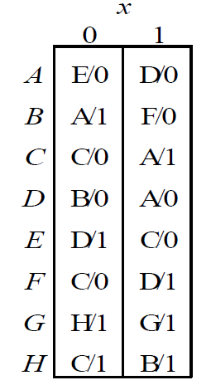
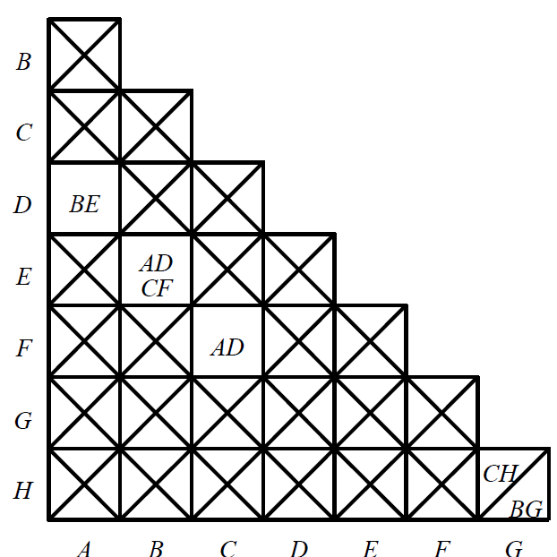
状态化简练习
等价状态对：(A,D), (B,E), (C,F)。

Slide 20
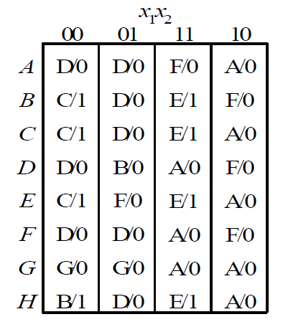
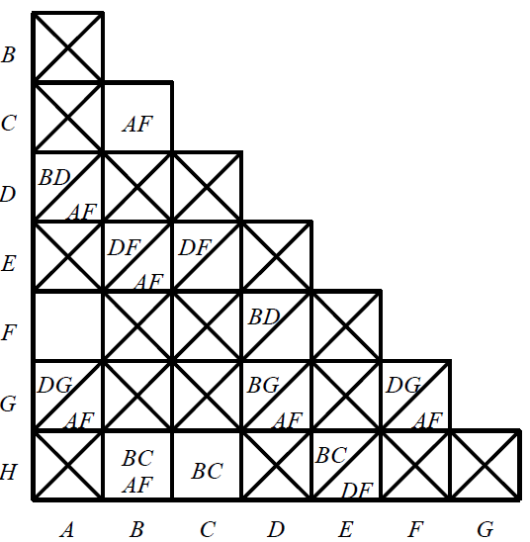
状态化简练习

Slide 21
三种方法的比较
观察法：直观，功能不强。
划分法：功能强，可编程性强。
蕴含表法：功能强，可编程性强。

Slide 22
7.3.2、状态编码(coded state)
状态编码：赋予状态一个唯一的二进制编码。
首先确定标识状态表中所有状态至少需要多少位二进制编码，其次给每个状态赋予一个唯一的编码。
1位二进制编码需要用1个触发器表示。
状态编码要解决两个问题：
根据所要求的状态数确定最少触发器的数目。
s个状态，触发器的个数最少为： 整数上限。
赋予每个状态二进制编码，使所设计的电路尽可能简单。
Notes:
给最小化状态表中的每一个状态指定一个二进制代码，形成二进制状态表。
通常情况下，状态编码的方案不一样，所得到的输出函数和激励函数的表达式也不同，由此而设计出来的电路复杂度也不同。

Slide 23
状态编码
状态编码与其他因素相互作用：触发器的类型、激励方程和输出方程。
状态分配方案：状态分配排列
对使用K个状态变量(即K个触发器，K位二进制编码)实现N个状态时，可能的状态分配数为: N_{sA}=2^{K}!/(2^{K}-N)!
例：N=4，K=2共有24种分配方案。
如果两种状态分配在实现逻辑时产生相同的结果，则认为它们是等价的。状态编码分配互补，或状态编码左右互换，都是等价的。
Notes:
从n种可能的状态中选择m中编码的方法数目，可由二项式系数给出，记为 ，其值为
从8种可能的状态中选5种编码状态，共有 种不同的方法。每一种编码状态又有5！种不同赋值方式。
5种状态赋给3位二进制状态编码的不同方法共有6720
(8！*5!)/(5!*3!)=8*7*6*5*4=336*20=6720
n个变量有2^{n}种组合，用来对s个状态进行编码共有 2^{n}!/ (2^{n}-s)!分配方案
已证明，独立的状态分配方案数N为(2^{n}-1)!/ (2^{n}-s)! n!
s 2 3 4 5 6 7 8 9
n 1 2 2 3 3 3 3 4
N 1 3 3 140 420 840 840 10810800

Slide 24
n = 4, K = 2 全部状态分配方案
 | 方案 | 1 | 2 | 3 | 4 | 5 | 6 | 7 | 8
第 | A | 00 | 10 | 01 | 11 | 00 | 01 | 10 | 11
一 | B | 01 | 11 | 00 | 10 | 10 | 11 | 00 | 01
组 | C | 11 | 01 | 10 | 00 | 11 | 10 | 01 | 00
 | D | 10 | 00 | 11 | 01 | 01 | 00 | 11 | 10
 | 方案 | 1 | 2 | 3 | 4 | 5 | 6 | 7 | 8
第 | A | 00 | 10 | 01 | 11 | 00 | 01 | 10 | 11
二 | B | 11 | 01 | 10 | 00 | 11 | 10 | 01 | 00
组 | C | 01 | 11 | 00 | 10 | 10 | 11 | 00 | 01
 | D | 10 | 00 | 11 | 01 | 01 | 00 | 11 | 10
 | 方案 | 1 | 2 | 3 | 4 | 5 | 6 | 7 | 8
第 | A | 00 | 10 | 01 | 11 | 00 | 01 | 10 | 11
三 | B | 10 | 00 | 11 | 01 | 01 | 00 | 11 | 10
组 | C | 01 | 11 | 00 | 10 | 10 | 11 | 00 | 01
 | D | 11 | 01 | 10 | 00 | 11 | 10 | 01 | 00
状 态 | 变 量 | y₁ y₀ | y₁ y₀ | y₁ y₀ | y₁ y₀ | y₀ y₁ | y₀ y₁ | y₀ y₁ | y₀ y₁
实际上，24种方案仅有 3 种分配方案是完全独立的，即表中的三个大组，每大组对应着一个电路设计。它们的主要差别表现在：
A
A
A
B
D
C
D
B
C
C
B
D
第一组
第二组
第三组

Slide 25
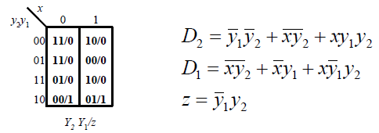
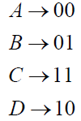
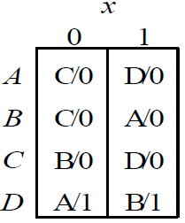
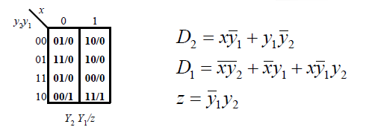

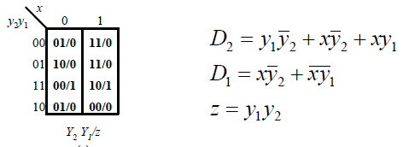

4状态状态机的例子
哪种分配方案最好？
Notes:
方案2将方案1的y1置取补
方案3将方案1的y1和y2交换
方案3最佳

Slide 26
真正独立的状态分配方案总数 Unique State Assignment
如果触发器个数为 K，有 2^{K} 种二进制组合，
用来对 n 个状态进行分配时就有 N_{uA}种独立的分配方案：
(2^{K} － 1)!
N_{uA} =
(2^{K} －n)! K!
状态分配数 Number of State Assignments
n | K | N_{SA} | N_{UA} | n | K | N_{SA} | N_{UA}
2 3 4 5 6 | 1 2 2 3 3 | 2 24 24 6720 20160 | 1 3 3 140 420 | 7 8 9 10 | 3 3 4 4 | 40320 40320 4.15×10⁹ 2.91×10¹⁰ | 840 840 10810800 75675600

Slide 27
状态分配策略
Sequential state assignment (顺序赋值)
使用最短的二进制编码顺序表示
Decomposed state assignment (分解赋值)
一个大型状态机用若干小型状态机的集合来实现
One-hot assignment (单热点)
每个状态使用一个存储器
冗余状态多，激励方程和输出方程简单
Almost one-hot assignment (准单热点)
相对于One-hot assignment，增加全0状态
Notes:
Cyclic-code assignment (循环码)
多余状态较多
激励方程简单

Slide 28
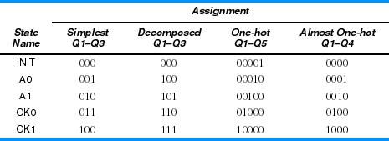
状态赋值
含 义 | State | Inputs AB= 00 01 11 10 | Output Z
初态 时钟采样时刻, A=0 时钟采样时刻, A=1 两个A输入相等，上一A=0 两个A输入相等，上一A=1 | Init S₀ S₁ Ok₀ Ok₁₁ | S₀ S₀ S₁ S₁ Ok₀ Ok₀ S₁ S₁ S₀ S₀ Ok₁Ok₁ Ok₀ Ok₀ Ok₁ S₁ S₀ Ok₀ Ok₁Ok₁ | 0 0 0 1 1
Notes:
增加二进制编码位数有什么好处？

Slide 29
状态分配指导原则
问题：如何指导选择状态分配方案来降低次态生成逻辑的复杂性。
目的在于：选择一种状态编码方案，在逻辑化简时，生成尽可能大的必要质蕴含项。
状态分配的标准就是使得质蕴含项最大化。
问题是：至今没有找到普遍有效的算法实现最佳状态分配，唯一途径是将所有分配方案都遍历。
次佳状态分配方案：相邻状态分配法
Notes:
在同步时序电路中状态分配目的在于：在逻辑化简时，生成尽可能大的必要质蕴含。状态分配的标准就是使得质蕴含达到最大程度。寻找较好的结果。

Slide 30
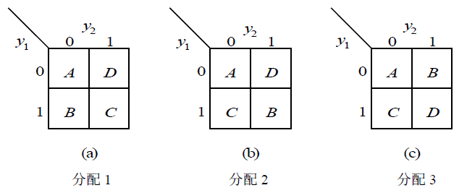
状态分配规则
相邻状态分配法
规则1：次态相同，现态相邻
对于给定的输入，具有相同次态的现态应该分配逻辑相邻的编码
规则2： 同一现态，次态相邻
对于一个现态，在逻辑相邻输入下的次态，应该分配逻辑相邻的编码

Slide 31
状态分配规则
规则3：输出规则，在相同输入情况下，具有相同输出的状态应该分配相邻的编码。
规则4：已经利用规则1、2、3确定分配相邻编码的状态对，其次态对应该分配相邻的编码。
规则5：找到在化简的状态表中作为次态次数最多的状态，分配“全0”的编码，然后利用规则1、2、3、4进行状态分配。尽可能的满足所有的规则。

Slide 32
次佳状态分配示例
Pre-sent State | Next State |  | OutPut
 | X=0 | X=1 | X=0 | X=1
S1 | S3 | S2 | 1 | 1
S2 | S7 | S8 | 0 | 0
S3 | S6 | S1 | 0 | 0
S4 | S4 | S5 | 0 | 0
S5 | S3 | S2 | 0 | 0
S6 | S4 | S5 | 1 | 1
S7 | S6 | S1 | 1 | 1
S8 | S7 | S8 | 1 | 1
状态 | 状态代码
 | A | B | C
S1 | 0 | 0 | 0
S2 | 1 | 0 | 1
S3 | 1 | 1 | 1
S4 | 1 | 1 | 0
S5 | 1 | 0 | 0
S6 | 0 | 1 | 0
S7 | 0 | 1 | 1
S8 | 0 | 0 | 1
规则1(次态相同): S1S5, S2S8 , S3S7 , S4S6
规则2(现态相同): S1S6 , S4S5, S2S3, S7S8
规则3(输出相同): S1S6 S7S8, S2S3 S4S5

Slide 33
状态赋值-处理未用状态方法2^{n}>S
最小风险法(Minimal risk)
基于状态机有可能进入未用状态的假设
状态机每种未用状态，都明确其下一个状态为初始态、空闲态或其它“安全”状态
常用设置——全0状态
最小成本法(Minimal cost)
未用状态标识为无关项，利用无关项，可以达到最简目的。
基于状态机不可能进入未用状态这一前提
一旦状态机进入未用状态，行为不用预知
因此，需要增加检查步骤：确认能进入正常状态
Notes:
说明：
最小冒险法
所有未用状态 ➔ “安全”状态
最小成本法
所有未用状态的下一状态作为无关项
电路的激励方程简单，不够安全

Slide 34
时序逻辑电路设计实例
例1：使用D触发器设计一个3位串行奇偶校验电路。当电路串行接收了三位二进制数后，如果1的个数为偶数，则电路输出为1；否则为0。当接收完3位二进制数后，电路返回初始状态。
A
构建原始状态图、表
0/0
1/0
次态/输出
现态
x=0
x=1
B
C
A
B
C
D
E
F
G
B/0
D/0
F/0
A/1
A/0
A/0
A/1
C/0
E/0
G/0
A/0
A/1
A/1
A/0
0/0
1/0
0/0
1/0
D
E
F
G
0/1
0/0
0/0
0/1
1/0
1/1
1/1
1/0

Slide 35
时序逻辑电路设计实例
状态化简
(D,G) (E,F)等价
次态/输出
现态
x=0
x=1
次态/输出
A
B
C
D
E
F
G
B/0
D/0
F/0
A/1
A/0
A/0
A/1
C/0
E/0
G/0
A/0
A/1
A/1
A/0
现态
x=0
x=1
A
B
C
D
E
B/0
D/0
E/0
A/1
A/0
C/0
E/0
D/0
A/0
A/1

Slide 36
时序逻辑电路设计实例
状态分配
DE应相邻
BC，DE应相邻
ABC应两两相邻
A应为逻辑0
次态/输出
现态
x=0
x=1
A
B
C
D
E
B/0
D/0
E/0
A/1
A/0
C/0
E/0
D/0
A/0
A/1
y₃y₂
y₁
00
01
11
10
0
A
B
C
D
1
E
Notes:
Abc，输出相同

Slide 37
时序逻辑电路设计实例
Q₃Q₂
状态编码
00
01
11
10
Q₁
0
A
B
C
D
1
E
次态/输出
次态/输出
现态
Q₃Q₂Q₁
x=0
x=1
x=0
x=1
A
B
C
D
E
B/0
D/0
E/0
A/1
A/0
C/0
E/0
D/0
A/0
A/1
000
010
110
100
101
010/0
100/0
101/0
000/1
000/0
110/0
101/0
100/0
000/0
000/1

Slide 38
最小成本状态转移表
xQ₃Q₂Q₁
Q₃*Q₂*Q₁*/Z
次态/输出
0000
0001
0010
0011
0100
0101
0110
0111
010/0
ddd/d
100/0
ddd/d
000/1 000/0 101/0
ddd/d
Q₃Q₂Q₁
x=0
x=1
000
001
010
011
100
101
110
111
010/0
ddd/d
100/0
ddd/d
000/1 000/0 101/0
ddd/d
110/0
ddd/d
101/0
ddd/d
000/0
000/1 100/0
ddd/d
1000
1001
1010
1011
1100
1101
1110
1111
110/0
ddd/d
101/0
ddd/d
000/0
000/1 100/0
ddd/d

Slide 39
xQ₃
xQ₃
00 01 11 10
Q₂Q₁
00 01 11 10
Q₂Q₁
00
01
11
10
00
01
11
10
0
0
0
1
0
0
1
xQ₃Q₂Q₁
Q₃*Q₂*Q₁*/Z
1
0000
0001
0010
0011
0100
0101
0110
0111
010/0
ddd/d
100/0
ddd/d
000/1 000/0 101/0
ddd/d
d
0
0
d
d
0
0
d
d
d
d
d
d
d
d
d
1
1
1
1
0
0
0
0
xQ₃
Q₃*
xQ₃
Q₂*
Q₂Q₁
00 01 11 10
Q₂Q₁
00 01 11 10
1000
1001
1010
1011
1100
1101
1110
1111
110/0
ddd/d
101/0
ddd/d
000/0
000/1 100/0
ddd/d
00
01
11
10
0
00
01
11
10
0
0
0
0
0
1
0
d
0
0
d
d
0
1
d
d
d
d
d
d
d
d
d
0
1
0
1
0
0
0
0
Q₁*
Z
Notes:
D触发器，次态与激励输入相同

Slide 40
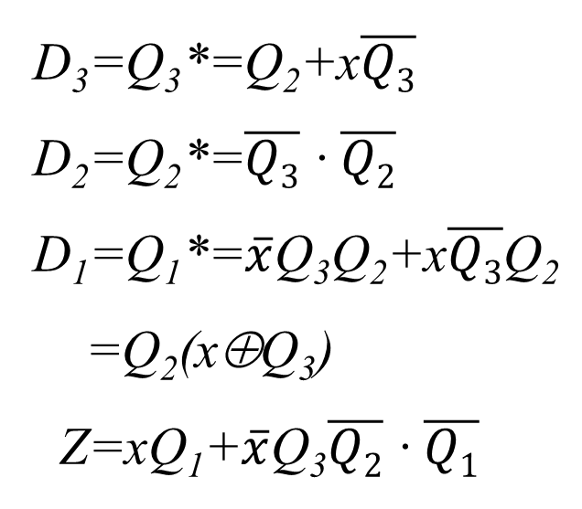
最小成本状态转移表
列出激励方程和输出方程
判断电路是否可以自启动
无关状态001，输入为0时，次态为010/0，输入为1时，次态为110/0。
D₃=Q₃*=Q₂+x$\overline{Q3}$
D₂=Q₂*=$\overline{Q3}$ · $\overline{Q2}$
D₁=Q₁*=$\overline{x}$Q₃Q₂+x$\overline{Q3}$Q₂
=Q₂(x⊕Q₃)
Z=xQ₁+$\overline{x}$Q₃$\overline{Q2}$ · $\overline{Q1}$
无关状态011，输入为0时，次态为100/0，输入为1时，次态为101/1。
无关状态111，输入为0时，次态为101/0，输入为1时，次态为100/1。
即使进入无关状态，经过有限周期后，都能进入有效状态，系统可以自启动。
但是进入无关状态后有错误的输出，需要修改输出电路！
画出状态转移图：略

Slide 41
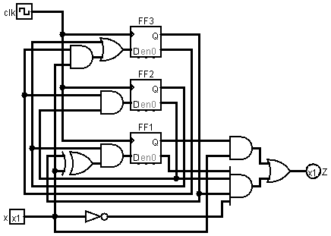
逻辑电路图

Slide 42
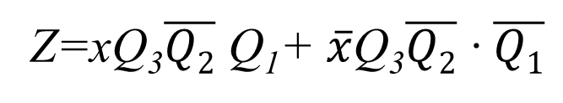
最小成本设计法:输出修正
xQ₃Q₂Q₁
Q₃*Q₂*Q₁*/Z
通过最小风险状态转移表，得到输出修正。
0000
0001
0010
0011
0100
0101
0110
0111
010/0
ddd/d
100/0
ddd/d
000/1 000/0 101/0
ddd/d
010/0
输出电路卡诺图
100/0
xQ₃
Q₂Q₁
00 01 11 10
00
01
11
10
0
1
0
0
101/0
0
0
1
0
1000
1001
1010
1011
1100
1101
1110
1111
110/0
ddd/d
101/0
ddd/d
000/0
000/1 100/0
ddd/d
110/0
0
0
0
0
101/0
0
0
0
0
Z
Z=xQ₃$\overline{Q2} \text{Q}\text{1}\text{+ }\overline{x}$Q₃$\overline{Q2}$ · $\overline{Q1}$
100/0
Notes:
最小成本与最小风险设计的区别在于对无关项的使用。

Slide 43
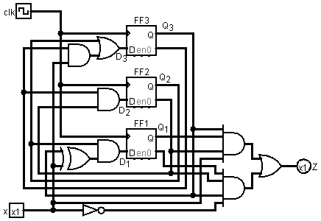
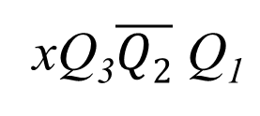
逻辑电路图
xQ₃$\overline{Q2} \text{Q}\text{1}$

